Slide 1



La divinidad de Cristo
¿Es Jesús Dios?

Slide 2

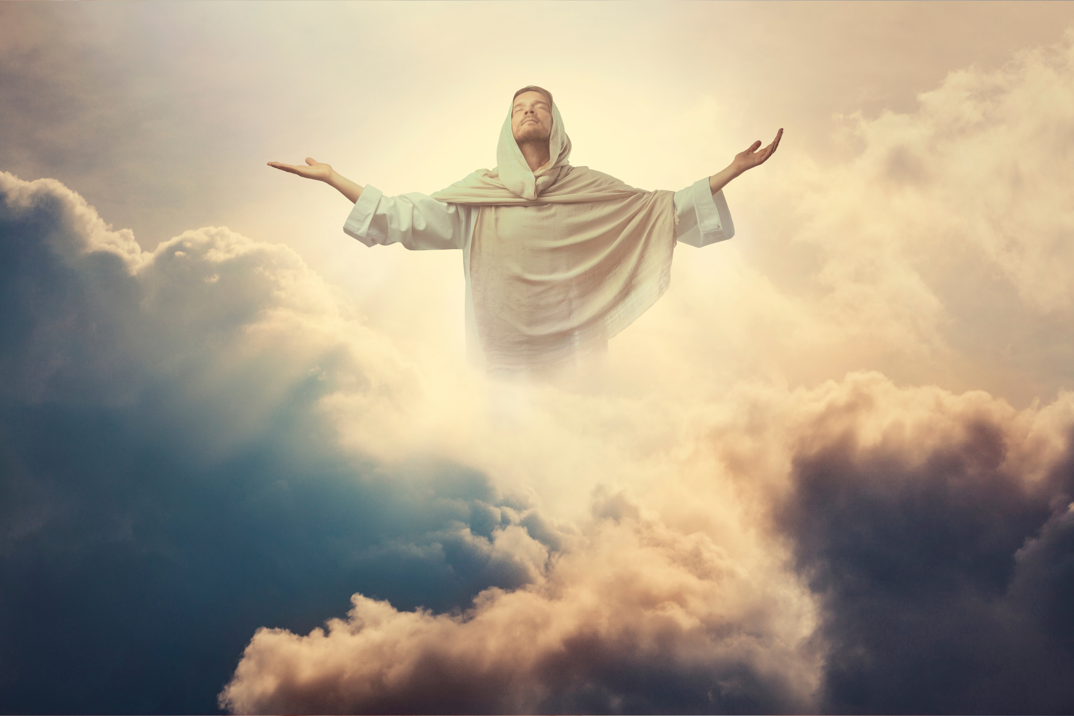
¿Es Cristo un ser creado o es Dios?
La historia registra innumerables controversias sobre la persona de Cristo. Sin embargo, la Biblia no deja lugar a dudas. ¿Qué información bíblica nos ayuda a comprender y aceptar la divinidad de Cristo?
La doctrina de la divinidad de Cristo implica y asegura la infalibilidad de sus enseñanzas y atribuye un valor infinito a su muerte expiatoria. Por lo tanto, negar la divinidad de Cristo es la forma más vil y completa de anular el legado de la Encarnación y sus antecedentes eternos.

Slide 3

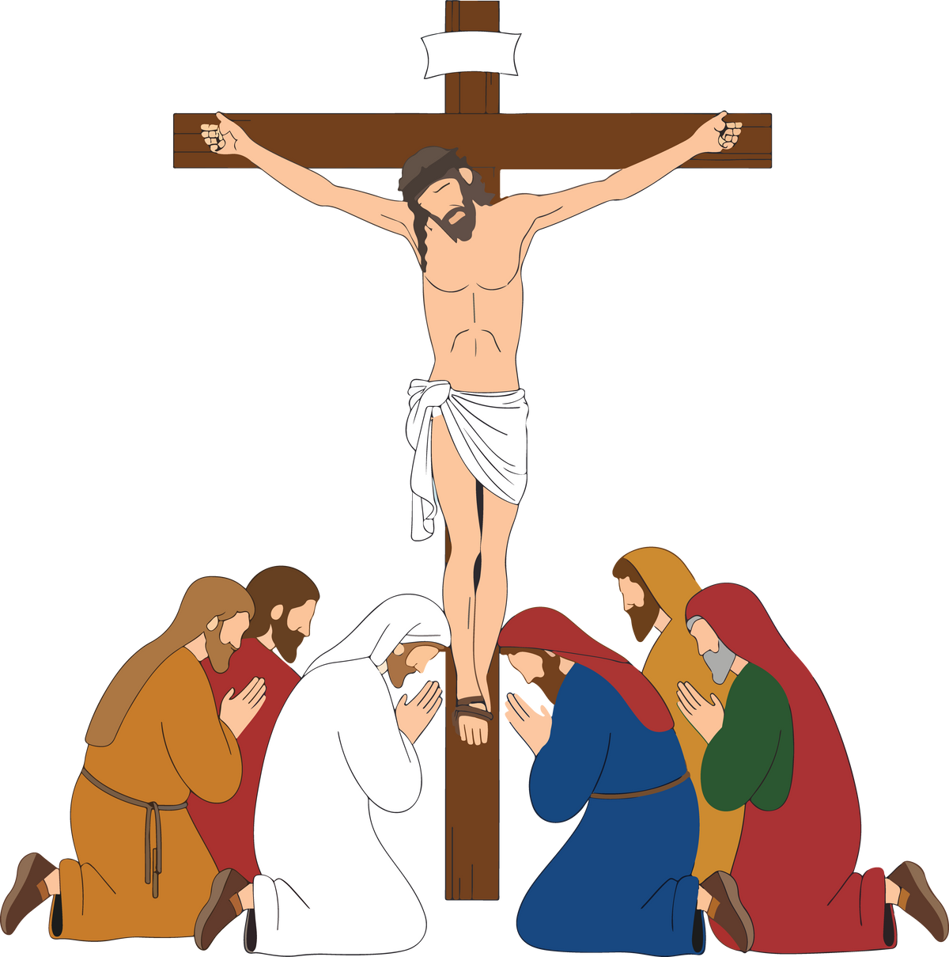

Herejías Antiguas y Modernas
La Iglesia, en sus inicios, demostró una fe sencilla y careció de grandes formulaciones doctrinales. Pero una cosa estaba absolutamente clara: Cristo, Dios mismo, se le había aparecido, estableciendo una relación de comunión. Este era el fundamento de la Iglesia, su razón de ser.

Slide 4

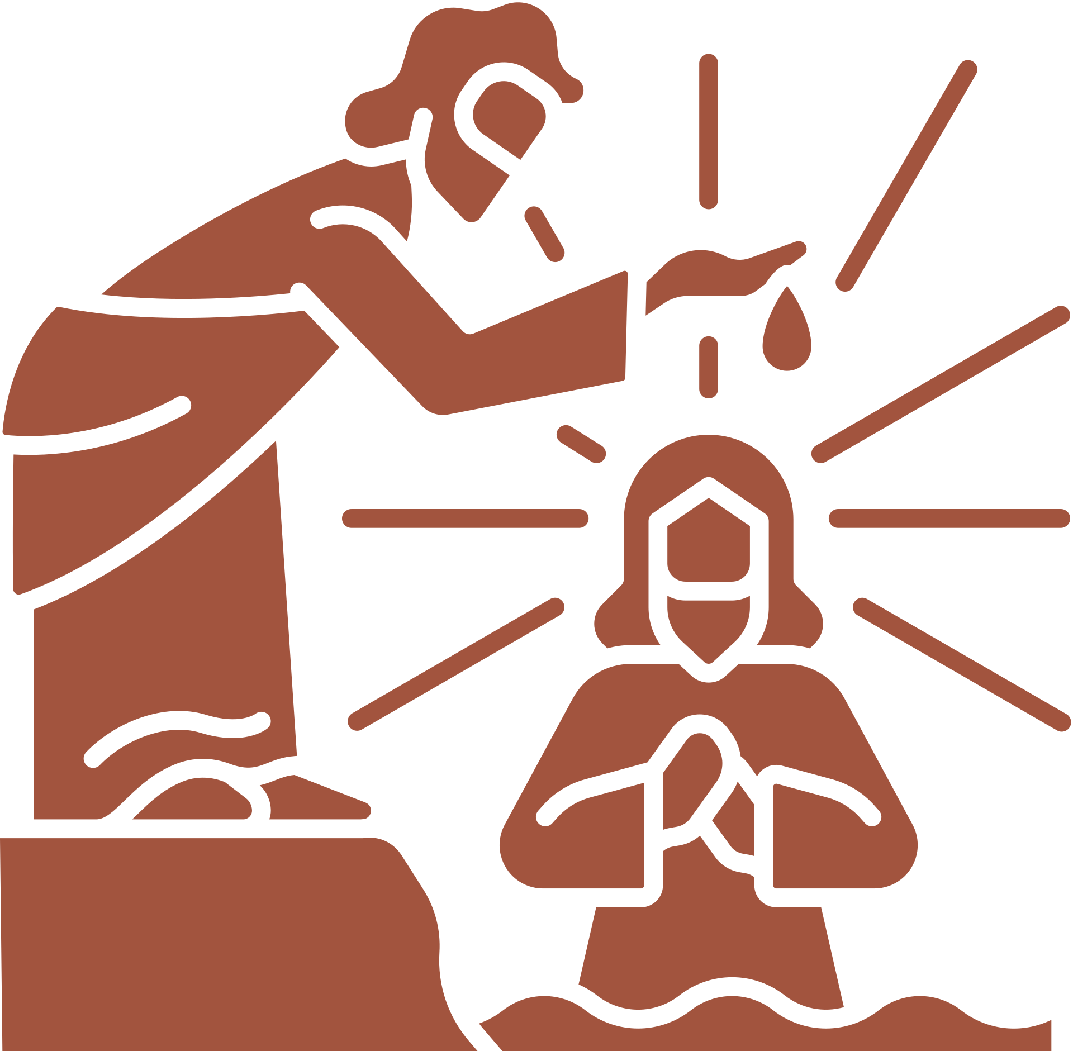
"Herejías Cristológicas"
Ebionitas
Docetistas
Arrianos
Jesús fue un simple hombre que recibió el espíritu del Mesías en el bautismo.
(Extremo Opuesto): Negaban la humanidad de Jesús; era un fantasma (apariencia).
Negaban la eternidad. Cristo, un ser creado y subordinado al Padre.

Slide 5
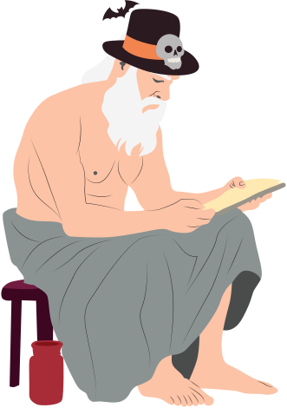

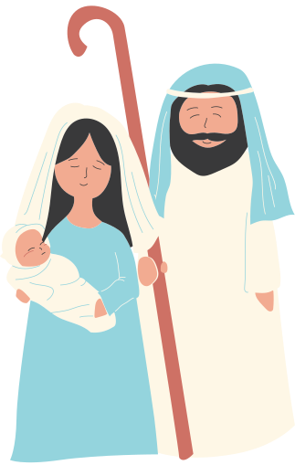

Unitarios (Fin Edad Media)
Liberales
Mormones
Testigos de Jehová
El primogénito de Dios, arcángel Miguel, "un dios" que retoma forma angelical.
Jesús, un simple gran filósofo.
Consideraban a Jesús nada más que un vidente y mártir.
Jesús es el primogénito de espíritus preexistentes (niegan eternidad).

Slide 6

Evidencia Bíblica: El Antiguo Testamento
01
02
03
04
05
06
07
08
Jesús como Dios - Hebreos 1:8 y 9
Exaltación del Mesías - Salmo 45:6-8
Dios fuerte - Isaías 9:6
Encarnación de Jesús - Mateo 3:3
Como mensajero - Malaquías 3:1 y Marcos 1:2
Todos deben adorarlo - Isaías 45:23 y Filipenses 2:9-11
Salvación por medio de su nombre - Joel 2:32 y Romanos 10:13
El primero y el último - Isaías 44:6 y Apocalipsis 1:8

Slide 7
Evidencia Bíblica: Textos Claves del Nuevo Testamento
Juan 1:1
Romanos 9:5
El Verbo era Dios" (énfasis en la cualidad divina). Expresión del carácter de Dios.
"Cristo, Dios bendito por los siglos de los siglos".
Juan 1:18
Hebreos 1:3
Se refiere a Jesús como "el unigénito Dios". Hechos 20:28 declara que Dios compró la iglesia con "su propia sangre", una referencia obvia a Jesús.
Jesús es "la imagen misma de su ser"; por lo tanto, la esencia misma de la divinidad.

Slide 8
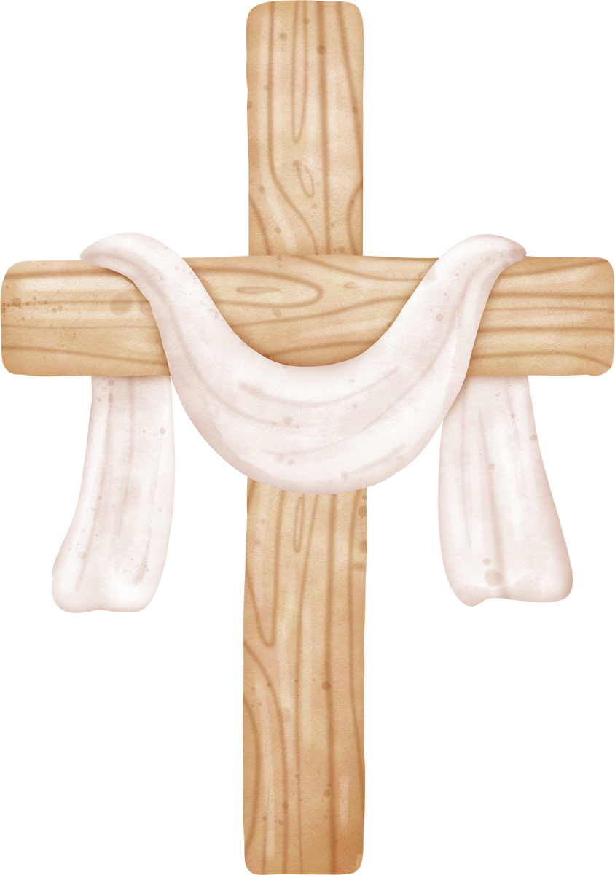
Atributos y obras de Cristo:
01
02
03
04
05
06
07
08
09
Eternidad: Isaías 9:6; Juan 17:5.
Omnipotencia: Apocalipsis 1:8; Juan 5:19.
Omnipresencia: Mateo 18:20 y 28:20.
Inmutabilidad: Hebreos 1:11 y 12; 13:8.
Se puede adorar: Hebreos 1:6; Juan 5:23; Filipenses 2:9 y 10.
La vida misma: Juan 1:4; 1 Juan 5:11 y 12.
Creación y mantenimiento del universo: Juan 1:3; Hebreos 1:2; Colosenses 1:16 y 17.
Resurrección: Juan 5:21; 6:40 y 11:25.
Salvación: Hechos 4:12; Juan 10:16.

Slide 9

Textos difíciles malinterpretados
Apocalipsis 3:14
Colosenses 1:15
Juan 14:28
Cristo es llamado "el principio de la creación de Dios". Obviamente, Jesús es el principio activo, el creador (según Hebreos 1:2), y no el primer ser creado.
Cristo es llamado "el primogénito de toda la creación". En la Biblia, "Primogénito" se refiere al hijo más importante o de mayor rango (Éxodo 4:22). Ejemplo: También se le llama "el primogénito de entre los muertos" (Col. 1:18).
supuesta sumisión del Hijo al Padre: La Sumisión , se refiere a su humillación en forma humana; estas condiciones terminaron al ser exaltado.

Slide 10
E. G. White y la divinidad de Cristo
"El Redentor del mundo era igual a Dios. Su autoridad era como la de Dios. Declaró que no existía separado del Padre. La autoridad con la que hablaba y obraba milagros era expresamente suya; sin embargo, nos asegura que Él y el Padre son uno." - The Review and Herald, 7 de enero de 1890, pág. 1.
"Desde la eternidad, Cristo estuvo unido al Padre, y cuando asumió la naturaleza humana, siguió siendo uno con Dios." - The Signs of the Times, 2 de agosto de 1905.

Slide 11
Para salvar al transgresor de la ley de Dios, Cristo, quien es igual al Padre, vino a experimentar el Cielo ante los hombres, para que aprendieran lo que significa tener el Cielo en sus corazones. Ilustró lo que una persona debe ser para estar a la altura del precioso don de la vida, que se mide por la vida de Dios. — Fundamentos de la Educación Cristiana, pág. 179.
Si los hombres rechazan el testimonio de las Escrituras inspiradas respecto a la deidad de Cristo, es en vano discutir con ellos sobre este punto; pues ningún argumento, por contundente que sea, podría convencerlos. «El hombre natural no percibe las cosas que son del Espíritu de Dios, porque para él son locura, y no las puede entender, porque se disciernen espiritualmente» (1 Corintios 2:14). Nadie que abrigue este error puede tener una concepción correcta del carácter o la misión de Cristo, ni del gran plan de Dios para la redención del hombre. — El Conflicto de los Siglos, pág. 524.

Slide 12
Siguiendo buscando la verdadera dirección para su fe, Jesús declaró: «Yo soy la resurrección y la vida». En Cristo está la vida original, no prestada, no derivada. «El que tiene al Hijo, tiene la vida» (1 Juan 5:12). La divinidad de Cristo es la garantía de la vida eterna para el creyente. — El Deseado de todas las gentes, pág. 530.
"Si bien la Palabra de Dios habla de la humanidad de Cristo cuando estuvo en la tierra, también habla decisivamente de su preexistencia. El Verbo existió como un Ser divino, como el Hijo eterno de Dios, en unión y unidad con su Padre. Desde la eternidad, fue el Mediador del pacto, Aquel por quien todas las naciones de la tierra, tanto judías como gentiles, si lo aceptaban, serían bendecidas. 'El Verbo estaba con Dios, y el Verbo era Dios'. Antes de que los hombres o los ángeles fueran creados, el Verbo estaba con Dios y era Dios." - The Review and Herald, 5 de abril de 1906.

Slide 13

¿Qué Pensáis del Cristo?
La pregunta crucial (Mateo 22:42). Fariseos: Prefirieron no responder. Pedro: "Tú eres el Cristo, el Hijo de Dios viviente" (Mateo 16:16). Tomás: "¡Señor mío y Dios mío!" (Juan 20:28).
Divino
Cristo
Humano
Conclusión
La revelación bíblica es suficiente para concluir. Afirmación: Jesucristo es perfecto en divinidad y perfecto en humanidad. Verdadero Dios y verdadero hombre. Misterio: Un tema demasiado profundo incluso para los ángeles, pero claro en Su revelación.

